Slide 1


Веб-приложение для аниме-магазина
Веб-приложение для управления и развития онлайн-магазина, специализирующегося на продаже аниме-товаров.
Долгушина Анна 2207А1

Slide 2
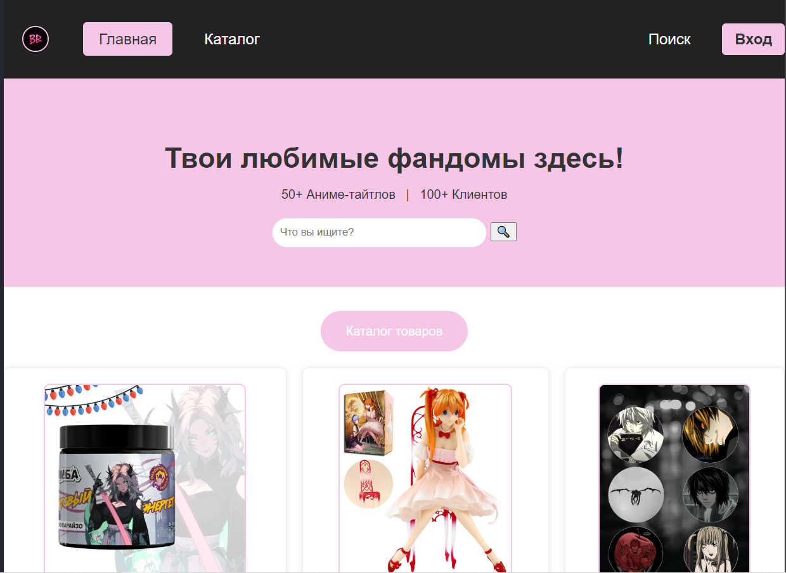
Откройте для себя свою Аниме-Вселенную
Ознакомьтесь с широким ассортиментом аниме-товаров, включая фигурки, одежду и брелки, по вашим любимым аниме.

Slide 3

Цели проекта
Основные возможности:
Управление продуктами:
Просмотр, добавление, редактирование и удаление товаров.
Управление пользователями:
Регистрация и авторизация пользователей с использованием ASP.NET Identity.
Управление заказами:
Оформление заказов пользователями. Просмотр истории заказов.
Удобный интерфейс:
Легкая навигация по каталогу. Современный дизайн, подходящий для разных устройств.

Slide 4
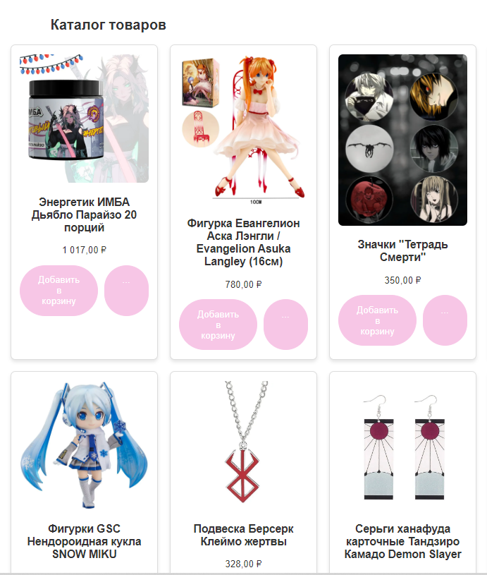
Структура каталога
Карточки товаров
Отдельная страница
каждого продукта
1
2
Красивые карточки товаров, с динамическим разрешением.
С функционалом добавления в корзину, список желаемого, отображением отзывов и описания.
Администраторы могут управлять продуктами через админ-панель
3

Slide 5






Обзор архитектуры приложения
Пояснения к трехуровневой структуре
Уровень представления
Пользовательский интерфейс взаимодействует с клиентами.
Уровень бизнес-логики
Обработка запросов и выполнение операций.
Уровень данных
Сущности базы данных и их атрибуты.

Slide 6







Использованные технологии
Ключевые технологии и фреймворки
Frontend
Backend
Среда разработки

Slide 7
Обзор архитектуры базы данных
Коллекции ключевых сущностей
Имя таблицы | Описание
Users | Identity аккаунты пользователей
Products | Атрибуты товаров и детали
Orders | Заказы пользователей и их статусы
Carts | Корзины пользователей и их наполнение
Reviews | Отзывы пользователей к товарам
Categories | Категории товаров

Slide 8
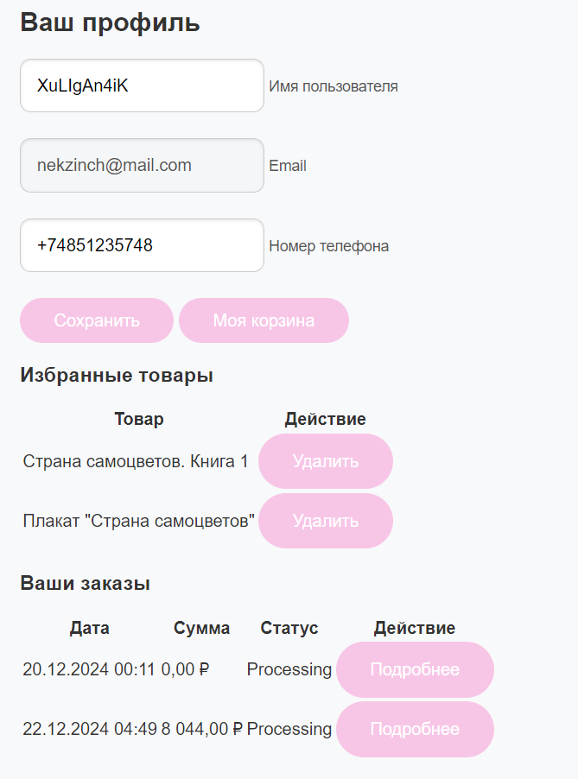




Функции настройки учетной
записи пользователя
Регистрация
Легко создайте учетную запись, указав электронную почту, имя пользователя и пароль.
Безопасный вход в систему
Вход в систему с возможностью восстановления пароля для обеспечения безопасности.
Менеджмент профиля
Обновляйте информацию, просматривайте заказы, управляйте корзиной и списком пожеланий.

Slide 9
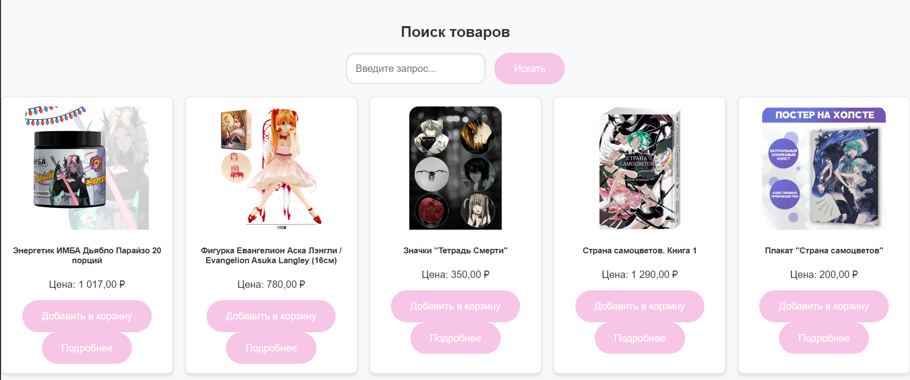

Функциональность поиска товаров
Отображает продукты по запросу
Корректность
Пользователь вводит запрос в форму и алгоритм поиска ищет соответствующие товары.
Представление поиска отображает все товары, подходящие под поисковой запрос.

Slide 10
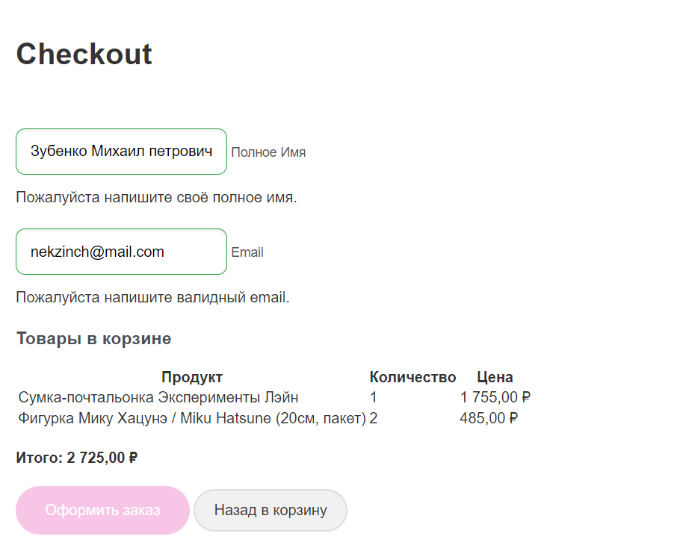
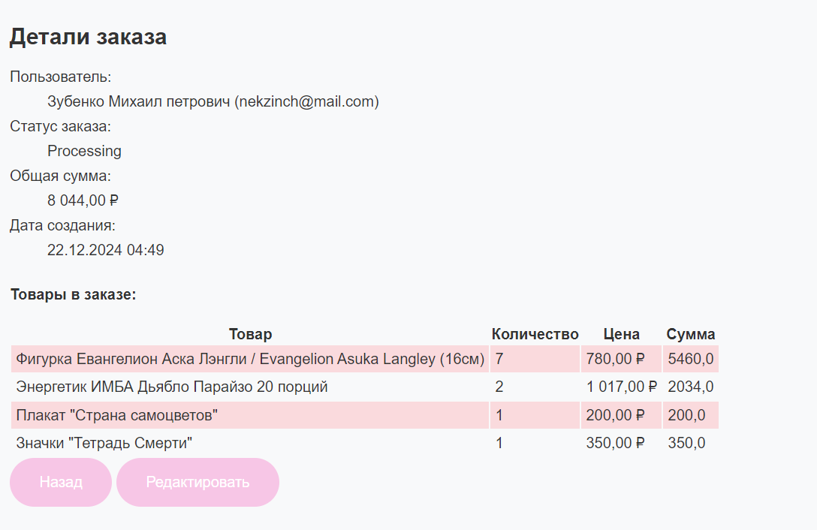
Функциональность корзины
Основные возможности
1
Добавить в корзину
2
Действия в корзине
3
Создание заказа

Slide 11


Спасибо за внимание!
- Кем я чувствую себя после написания этого проекта.
Кем я являюсь на самом деле -

